Slide 1
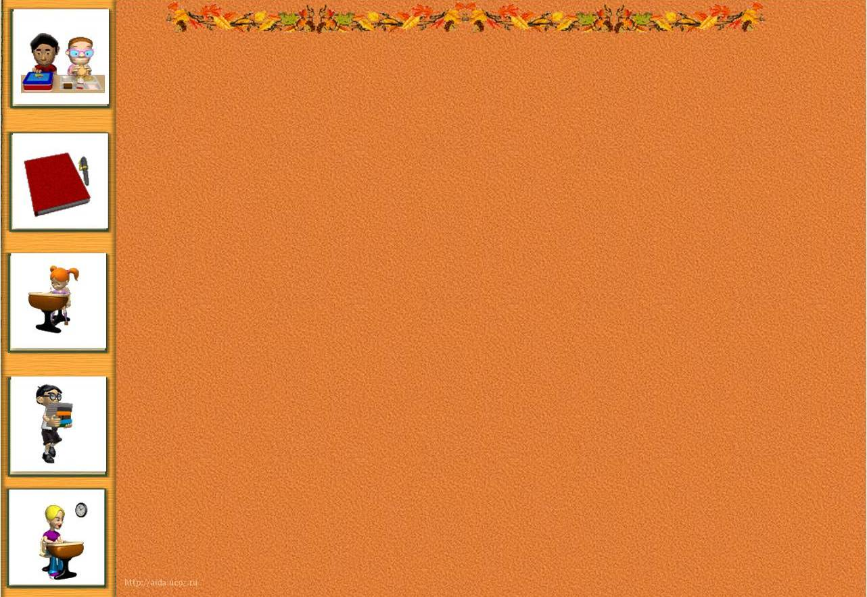
Приветствуем
участников
конференции
25 марта 2013 г

Slide 2
II районная
научно-практическая
конференция
«Я ПОЗНАЮ МИР»

Slide 3


Slide 4
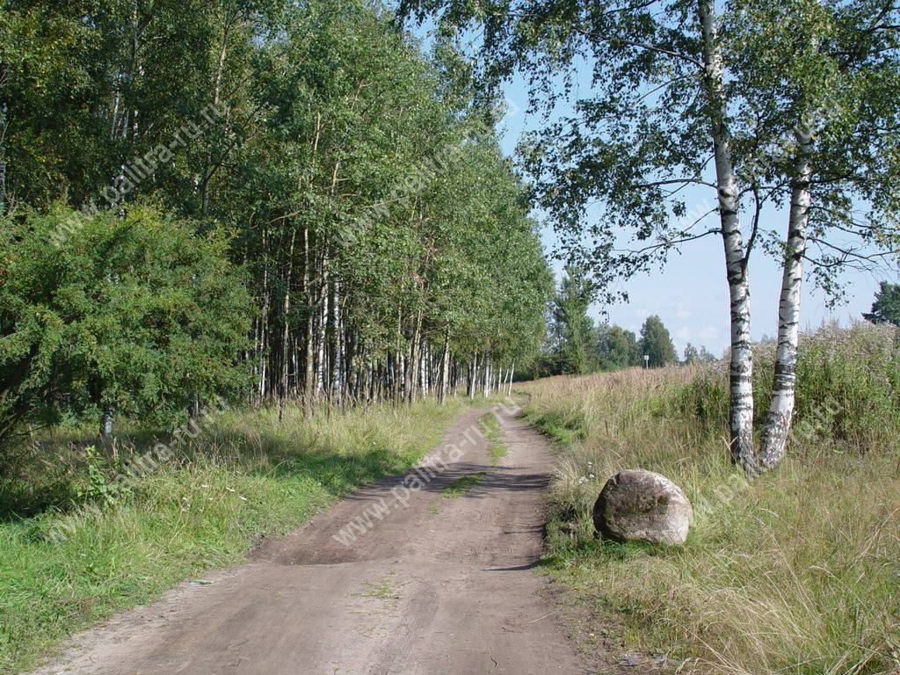
« Камень у дороги »

Slide 5
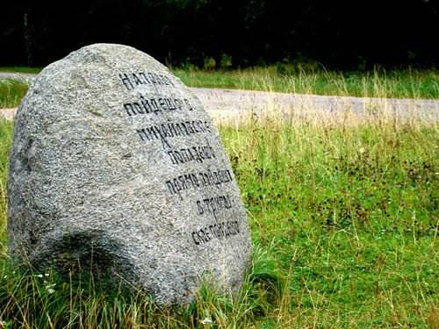

Slide 6
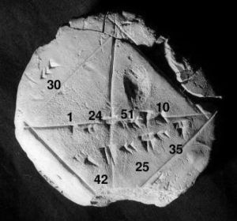

Slide 7

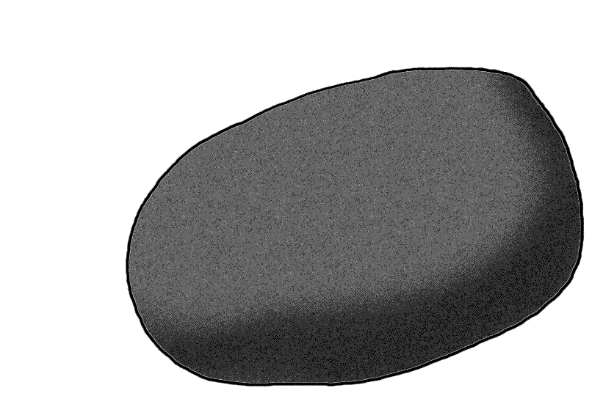

Slide 8
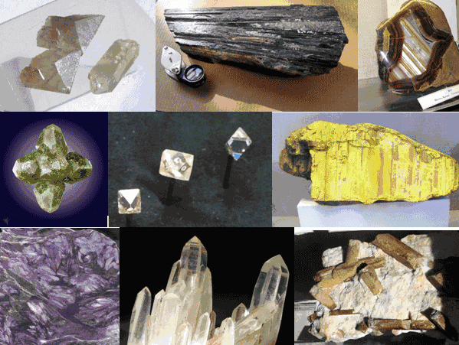

Slide 9
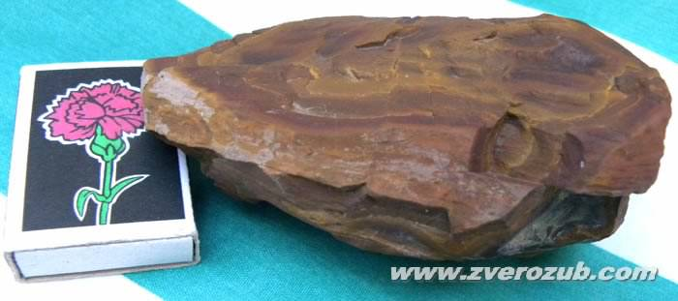

Slide 10
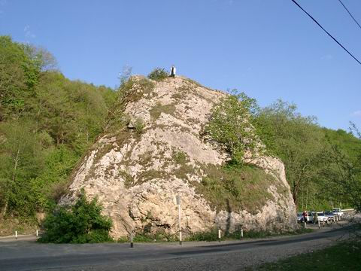

Slide 11
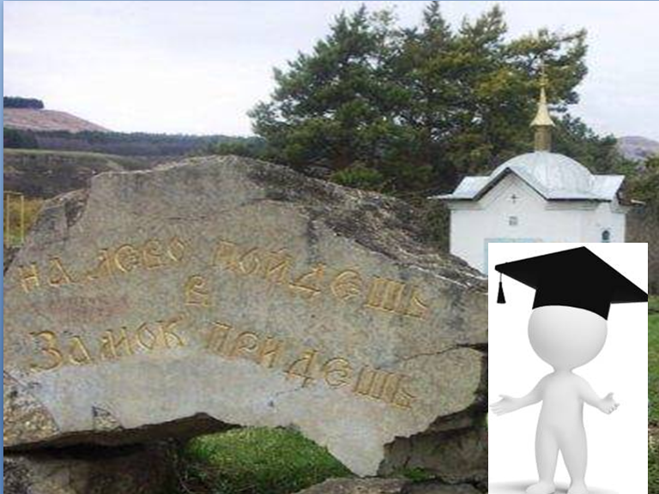

Slide 12
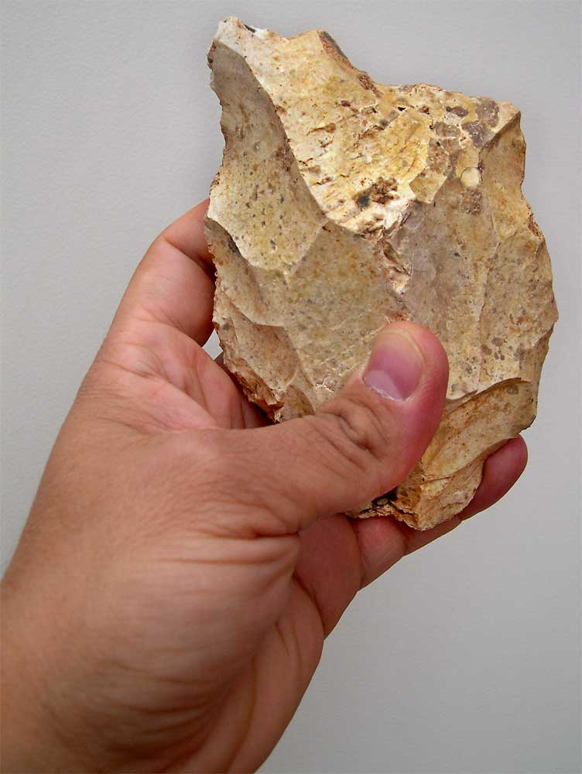
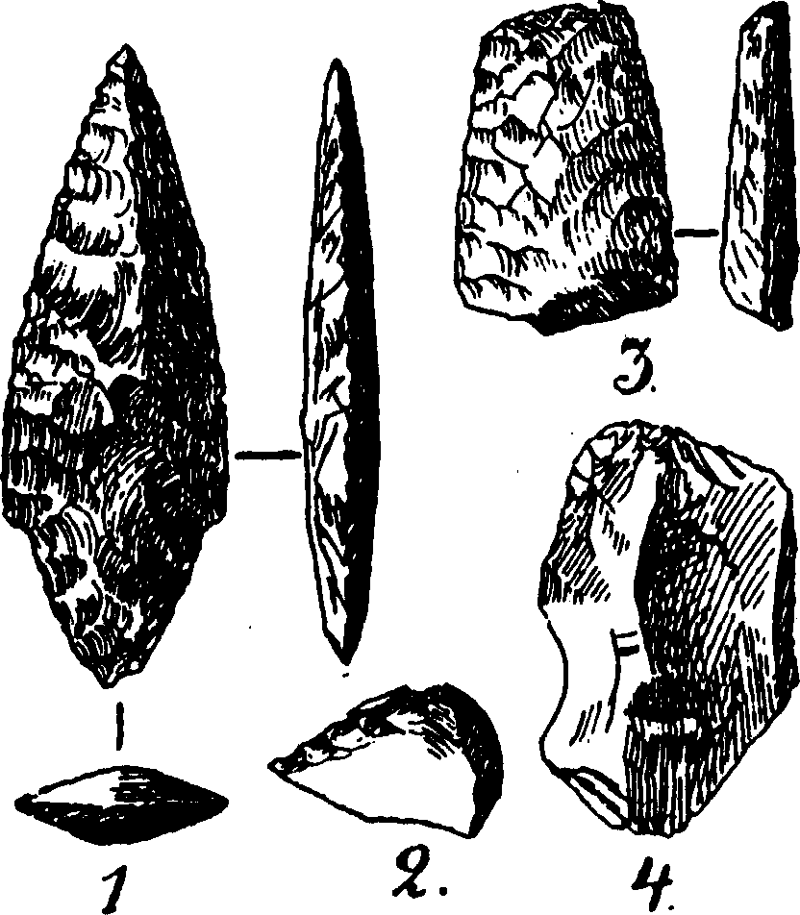


Slide 13
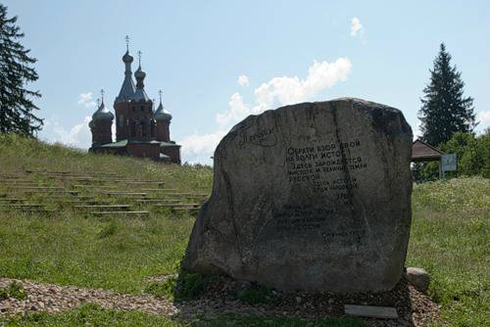

Slide 14
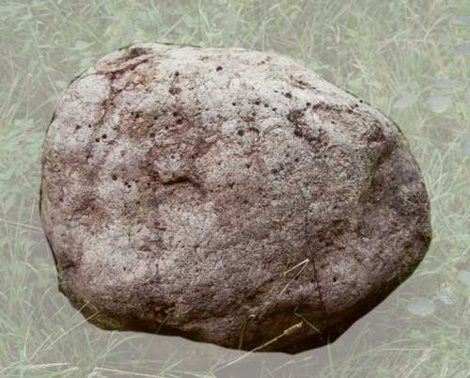

Slide 15

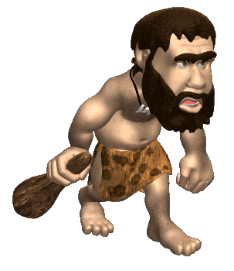

Slide 16


Slide 17
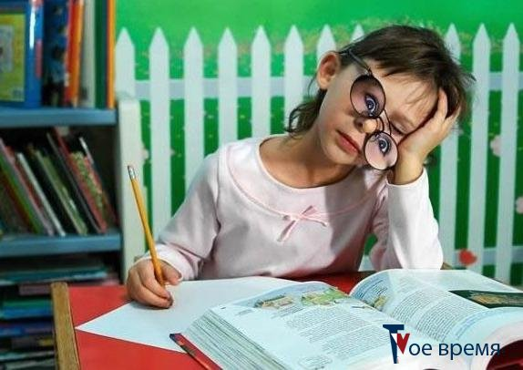

Slide 18


Slide 19



Slide 20


Slide 21
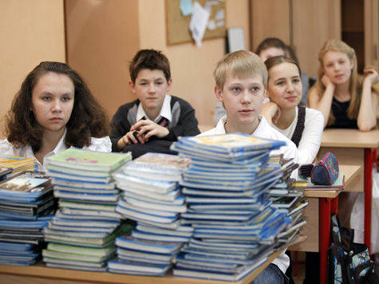

Slide 22
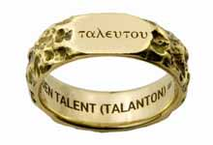



Slide 23


Slide 24


Slide 25
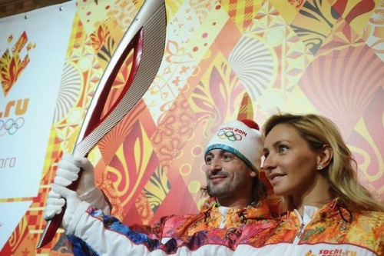

Slide 26
II районная
научно-практическая
конференция
«Я ПОЗНАЮ МИР»

Slide 27

Секции:
Великий и могучий
Точные науки
Окружающий мир (история)
Окружающий мир (краеведение)
Этот удивительный мир животных
Твоё здоровье
Чтение- лучшее учение
Читаем вместе
Умелые руки не знают скуки
Знакомые незнакомцы
Мир вокруг нас

Slide 28
Ни пуха,
ни пера!

Slide 29
Поздравляем!!!

Slide 30


Slide 31
Поздравляем!!!

Slide 32

Гимн НПК
Да, знают взрослые и знают даже дети,
И даже дети, и даже дети:
Науки школьные – важнейшие на свете,
Их изучать продолжим мы с тобой!

Slide 33
Гимн НПК
Всё хотим знать про свет и движенье,
Про тепло, электроны и звук!
Преодолев сомненья,
Найдём свои решенья
Мы вместе с лучшей из наук!!!(2 раза)

Slide 34
Гимн НПК
Кто привык за победу бороться,
с нами вместе пускай запоёт:
Кто весел – тот смеётся,
Кто хочет – тот добьётся,
Кто ищет – тот всегда найдёт!

Slide 35
Гимн НПК
Теперь не страшен нам ни дождь, ни даже ветер,
Ни дождь, ни ветер, ни дождь, ни ветер.
Ведь все явления изучим мы на свете,
И всё на свете мы с тобой поймём!

Slide 36
Гимн НПК
Знать хотим мы про славу и смелость,
Всех великих учёных мужей,
Чтоб сердце загорелось,
Гордиться захотелось,
Наукой Родины своей! (2 раза)

Slide 37
Гимн НПК
Кто привык за победу бороться,
с нами вместе пускай запоёт:
Кто весел – тот смеётся,
Кто хочет – тот добьётся,
Кто ищет – тот всегда найдёт!

Slide 38
До новых встреч
в 2014 году!!!

